Slide 1
ТРАНСПОРТ, САОБРАЋАЈ И ОКРУЖЕЊЕ АНАЛИЗА УТИЦАЈА САОБРАЋАЈА НА УЛИЦУ
Београд, децембар 2012.

Slide 2
ОСНОВНИ ОПИС СПЕКТРА УТИЦАЈА
Утицај на | Процена утицаја
I ШИРЕМ ПЛАНУ
1. Планирање коришћења земљишта | *
2. Планирање уличне мреже | *
3. Одржавање уличне мреже | *
4. Структуре објеката и улице | **
5. Могуће категорије и комуникације | **
II УЖЕМ ПЛАНУ
A. Животну средину | ***
B. Аутомобилски конфликт | ***
C. Улични живот | ***
Процена утицаја:
* занемарљиви – вредновање непотребно
** посредни – вредновање пожељно
*** значајни – вредновање потребно

Slide 3
А – УТИЦАЈИ НА ЖИВОТНУ СРЕДИНУ
Оквир сагледавања има најшире могуће границе
Утицај саобраћаја на градску улицу почиње потребом њене изградње
Активност је привременог карактера, међутим деградација простора узрокована је присуством технологије и организације извођења радова, а последице се јављају као резултат транспорта и уграђивања великих количина грађевинског материјала
Основна шема утицаја је представљена преко ШЕСТ основних кртеријума и њихових индикатора

Slide 4
А – УТИЦАЈИ НА ЖИВОТНУ СРЕДИНУ
Потреба за површином
Стварно коришћење површина за одвијање саобраћаја
А1
Деловање на градску слику
Уклапање у околину
А2
Потрошња горива
А3
Количине за градски моторни саобраћај

Slide 5
А – УТИЦАЈИ НА ЖИВОТНУ СРЕДИНУ
Загађивање ваздуха
Имисија издувних гасова моторних возила
А4
Загађивање буком
Имисија саобраћајне буке
А5
А6
Загађивање тла и подземних вода
Имисија штетних материја

Slide 6
А1 – ПОТРЕБА ЗА ПОВРШИНОМ
Заузимање површина градске територије је основна просторна одлика функције одвијања саобраћаја
У случају формиране мреже стварно коришћење површина се може одредити једноставним прорачуном података о градским просторима и припадајућим улицама уочавајући три врсте меродавних површина:
САОБРАЋАЈНЕ (површине под коловозним тракама и тротоарима)
ДОДАТНЕ (површине разделних трака, бициклистичких и пешачких стаза и зеленила)
ПРАТЕЋЕ (површине острва, паркиралишта и др.)

Slide 7
А1 – ПОТРЕБА ЗА ПОВРШИНОМ
Међусобни односи ових површина, садржани у попречном и подужном профилу улице, репрезентују начин одвијања саобраћаја и оквире деловања свих постојећих ефеката у улици и њеној околини.
Уколико је РАНГ УЛИЦЕ по обема група обележја ВИШИ, потреба за површином је ВЕЋА, али сама прерасподела на елементе мреже у стварности обично није у потребним односима.
ИНДИКАТОР: СТВАРНО КОРИШЋЕЊЕ ПОВРШИНА ЗА ОДВИЈАЊЕ САОБРАЋАЈА СА СТЕПЕНОМ РЕЛАТИВНОГ УЧЕШЋА СВАКЕ УЛИЦЕ У УКУПНОЈ ПОВРШИНИ КАО ЈЕДИНИЦОМ МЕРЕ

Slide 8
А2 – ДЕЛОВАЊЕ НА ГРАДСКУ СЛИКУ
Потреба заузимања површина намењена за одвијање саобраћаја веома ретко је усаглашена са субјективним осећајем везаним за складно уклапање улице у околину.
Критеријум подразумева скуп негативних физичких утицаја и визуелних утисака и представља базни на који се надовезују остали у улици узроковани самим одвијањем саобраћаја.
На скорије изграђеним елементима мреже постојање додатних и пратећих површина доводи до складнијег уклапања улица у околину осим код градских аутопутева где је то скоро немогуће.
ИНДИКАТОРИ: НЕУСАГЛАШЕНОСТ ШИРИНА КОЛОВОЗА И ТРОТОАРА, НЕДОСТАТКА ЗЕЛЕНИЛА У УЛИЧНОМ ПРОФИЛУ, СТЕПЕН УКЛОПЉЕНОСТИ УЛИЦЕ У ОКОЛИНУ

Slide 9
А3 – ПОТРОШЊА ГОРИВА
Највећи потрошачи су моторна возила (посебно путнички аутомобили), што пружа уочљиву везу овог критеријума са свим утицајима и облицима загађивања у процесу сагоревања горива, односно појави АЕРОЗАГАЂЕЊА И БУКЕ.
Веза потрошње горива и физичког изгледа улице се може утврдити и на основу природе погонског рада мотора
НАЈПОВОЉНИЈЕ је у условима КОНТИНУИРАНОГ КРЕТАЊА ВОЗИЛА КОНСТАНТНОМ БРЗИНОМ, а то је на магистралама и градском аутопуту.
За све остале улице важи СУПРОТНО – посебно у улицама најнижег ранга у густо изграђеном централном подручју са малим процентом учешћа возила јавног превоза.

Slide 10
А3 – ПОТРОШЊА ГОРИВА
ИНДИКАТОРИ: КОЛИЧИНЕ ГОРИВА ЗА ГРАДСКИ (МОТОРНИ) САОБРАЋАЈ СА СТЕПЕНИМ РЕЛАТИВНЕ ПОТРОШЊЕ ЈАВНОГ И РЕЛАТИНЕ ПОТРОШЊЕ ИНДИВИДУАЛНОГ САОБРАЋАЈА КАО ЈЕДИНИЦАМА МЕРЕ

Slide 11
А4 – ЗАГАЂИВАЊЕ ВАЗДУХА
Увођење моторног возила у реалан амбијент градске улице сугерише другачији приступ сагледавања проблема аерозагађења.
Не ради се више о ЕМИСИЈИ извора већ о сложеним процесима распростирања загађеног ваздуха у грађеним формама градске улице, тј. стање деградираности њене животне средине обухваћеног појмом ИМИСИЈЕ издувних гасова.
Проблем одређивања нивоа ИМИСИЈЕ загађујућих материја је у одабиру штетних гасова чије концентрације треба утврдити као и нивоу укупног дејства тих токсичних компоненти на животну средину, али и у СТОХАСТИЧНОСТИ појаве овог процеса.

Slide 12
А4 – ЗАГАЂИВАЊЕ ВАЗДУХА
У циљу дефинисања ИМИСИЈЕ загађујућих материја од стране возила, неопходно је утврђивање релација између ЕМИСИЈЕ и ТРАНСМИСИЈЕ (њихових саставних елемената) у формирању ИМИСИЈЕ
Ако се емисија загађујућих материја (основна и додатна) усвоји као улазни параметар у процес трансмисије на градској улици под деловањем метеоролошких и турболентних утицаја загађен ваздух бива премештен на начин на који му се мењају основне карактеристике (концентрација, токсичност и својства)-
Шема узрочника имисије штетних гасова од стране моторних возила у градској улици приказана је на наредном слајду.

Slide 13
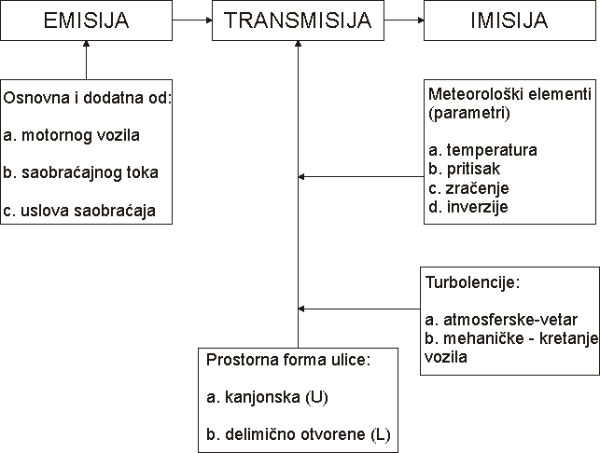
А4 – ЗАГАЂИВАЊЕ ВАЗДУХА

Slide 14
А4 – ЗАГАЂИВАЊЕ ВАЗДУХА
Полазећи од просторне форме разликују се два основна типа улице, и то:
КАЊОНСКОГ ТИПА (улица је са обе стране оивичена зградама од раскрснице до раскрснице, а средња висина зграда је већа од ЈЕДНЕ ПЕТИНЕ растојања између фасада);
ДЕЛИМИЧНО ОТВОРЕНОГ ТИПА (овом типу улице припада и улица типа масе ако је однос између висине зграда и ширине улице мањи од ЈЕДНЕ ПЕТИНЕ растојања између фасада, као и сви касније изграђени примарни елементи уличне мреже градске магистрале и аутопутеви са разделним зеленим појасевима)

Slide 15
А4 – ЗАГАЂИВАЊЕ ВАЗДУХА
Примери улица КАЊОНСКОГ (U тип) и ДЕЛИМИЧНО ОТВОРЕНОГ ТИПА (L тип)

Slide 16
А4 – ЗАГАЂИВАЊЕ ВАЗДУХА
Ваздушне турболенције су најважнији елемент трансмисије
Директно утичу на ГУСТИНУ концентрације издувних гасова а самим тим и на ИМИСИЈУ – ДИФУЗИЈОМ, ДИСПЕРЗИЈОМ и СТРУЈАЊЕМ загађеног ваздуха изазваног кретањем возила при чему се стварају поља различите концентрације што јако усложњава сам прорачун имисије
Ради се о ДИНАМИЧКОМ ПРОЦЕСУ промене концентрације у функцији времена, подложном стохастичким флуктуацијама које изазивају метеоролошки елементи као и размештај и геометрија објеката дуж улице.

Slide 17
А4 – ЗАГАЂИВАЊЕ ВАЗДУХА
У оквиру механизама расипања загађења око зграда и возила разматрају се:
1. ЕЛЕМЕНТИ ВАЗДУШНОГ ТОКА ОКО ЗБИЈЕНИХ ИЗОЛОВАНИХ ЗГРАДА

Slide 18
А4 – ЗАГАЂИВАЊЕ ВАЗДУХА
2. ВРТЛОЗИ ОКО НАСПРАМНИХ ЗГРАДА

Slide 19
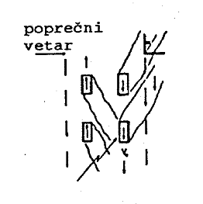
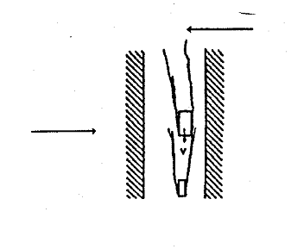
А4 – ЗАГАЂИВАЊЕ ВАЗДУХА
3. ЕФЕКТИ ВОЗИЛА И ЗГРАДА У ВАЗДУШНОМ ТОКУ ДУЖ УЛИЦЕ

Slide 20
А4 – ЗАГАЂИВАЊЕ ВАЗДУХА – Принципи моделирања имисије
Подручја моделирања имисије у граду су разноврсна а најважнија су у улицама КАЊОНСКОГ типа, која су наслеђена из прошлости где се одвија најинтензивнији саобраћај моторних возила.
У улицама кањонског типа пресудан значај поред емисије загађујућих материја од стране возила има ваздушно струјање осетљиво на геометрију зграда.
Начин ваздушног струјања у улицама кањонског типа приказан је на наредном слајду

Slide 21
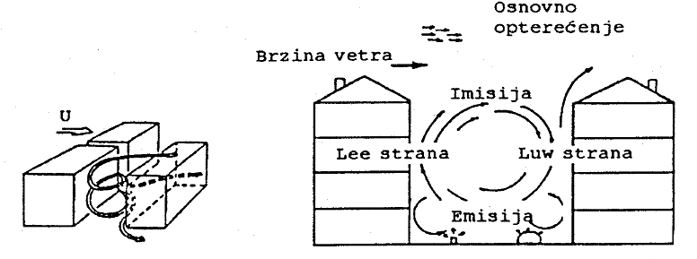
А4 – ЗАГАЂИВАЊЕ ВАЗДУХА – Принципи моделирања имисије
У кањонским улицама при попречном ветру ваздушна струја дуж даље фасаде носи свеж ваздух и притиска га на доле (Luw ефекат) захватајући штетне материје емисије возила и повлачи их поред ближе фасаде зграде на горе (Lee ефекат)

Slide 22
А4 – ЗАГАЂИВАЊЕ ВАЗДУХА – Принципи моделирања имисије
Концентрација гасова на Lee страни је виша и опада са висином зграде (њеном спратности)
Густо постављене зграде и високе узрокују високе концентрације штетних материја покрај ивица и углова али зато изразито високе зграде могу имати користан вентилациони ефекат.
Генерално расипање штетних материја у кањонским улицама је сложеније него на отвореним
Уопштено се може закључити да је ИМИСИЈА пропорционална јачини сваког извора емисије.

Slide 23
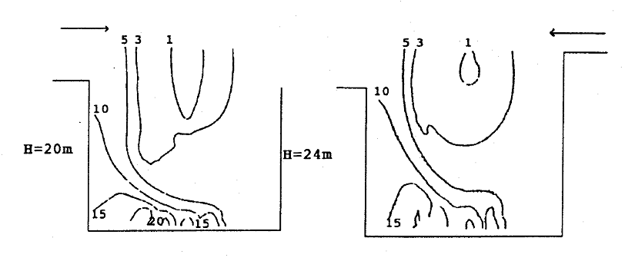
А4 – ЗАГАЂИВАЊЕ ВАЗДУХА – Принципи моделирања имисије
Изоконцентичне криве CO (ppm) у кањонској улици између зграда различитих висина ширине 24 m при ветру брзине 2,5 m/s

Slide 24
А4 – ЗАГАЂИВАЊЕ ВАЗДУХА – Принципи моделирања имисије
Саобраћајни ток у улици је линијски извор дефинисан средњом брзином и бројем појединачних извора у јединици времена (проток) тако да истраживања показују да се веза интензитета саобраћаја и концентрација штетних материја у ваздуху боље описују експоненцијалном него линеарном расподелом

Slide 25
А4 – ЗАГАЂИВАЊЕ ВАЗДУХА – Принципи моделирања имисије
Последњи принцип моделирања имисије мора да дефинише захваћено подручје одабраним штеним гасом и његове концентрације у времену
Дозвољене концентрације одређене су здравственим прописима за сваки штетни гас при чему се разликује дуга и кратка временска гранична вредност.
За дугу временску изложеност гранична вредност за угљен мононоксид износи 10mg/m³ а за период до пола сата 10mg/m³ иако су измерене вредности у принципу доста веће
Због тога се уводи појам фактора загађења бројно исказан односом стварних и вредности MDK при моделирању ИМИСИЈЕ загађујућих материја

Slide 26
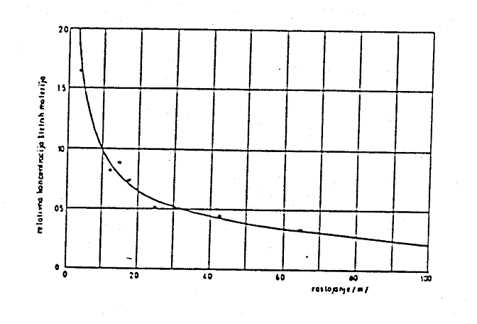
А4 – ЗАГАЂИВАЊЕ ВАЗДУХА – Принципи моделирања имисије
Концентарција загађујуће материје у зависности од растојања

